Slide 1


WEBSCRAPING
PROJECT
Medical Startups Analysis

Slide 2

PROJECT DESCRIPTION
WEBSCRAPING PART
SUMMARY
WEB INTERFACE
DEMO VIDEO

Slide 3




Comment peut-on développer une interface qui identifie et met en avant les startups médicales prometteuses respectant les normes RSE, afin de catalyser un changement sociétal positif par des investissements ciblés ?
Project
Description
Webscraping
web inteface
With Excel
BeautifulSoup & Selenium
Startups CSR Score
Startups Informations
Startups Locations

Slide 4

WEBSCRAPING PART
With Excel
With BeautifulSoup & Selenium

Slide 5
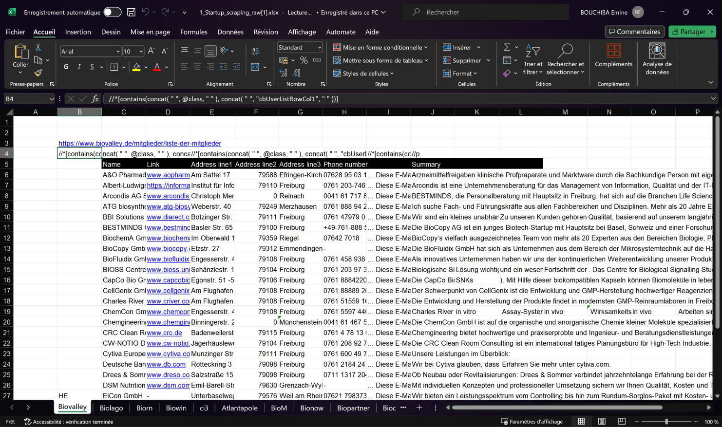

WITH EXCEL

Slide 6
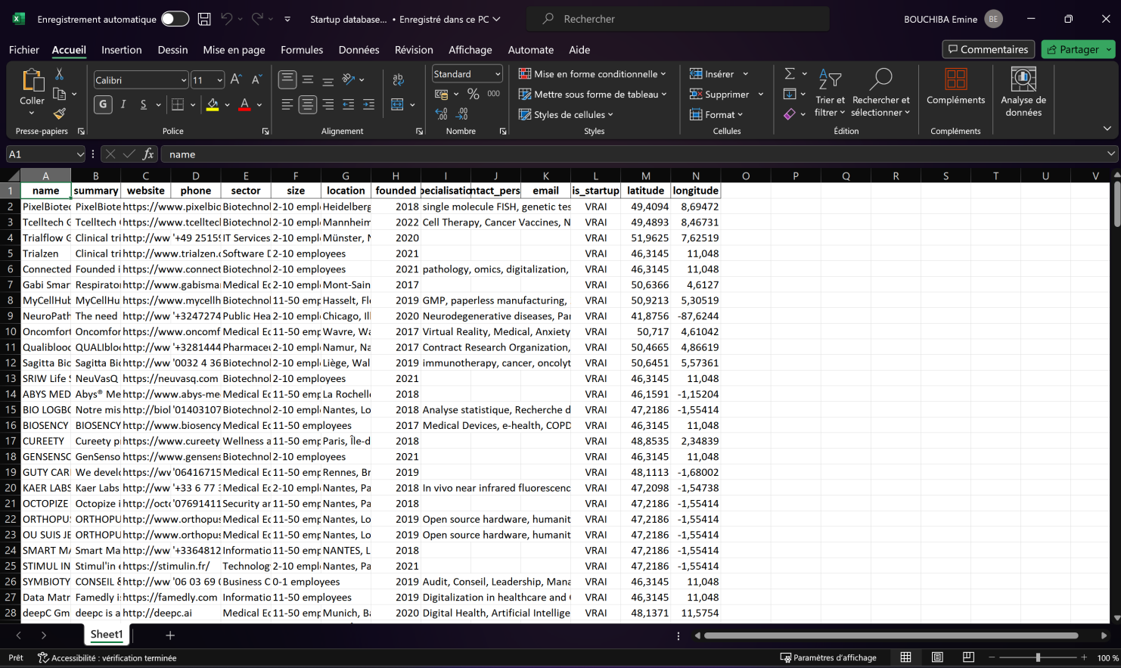
WITH BEAUTIFULSOUP & SELENIUM

Slide 7
WEB INTERFACE
Getting Startups Locations
CSR Score Generation
Streamlit Website Generation

Slide 8
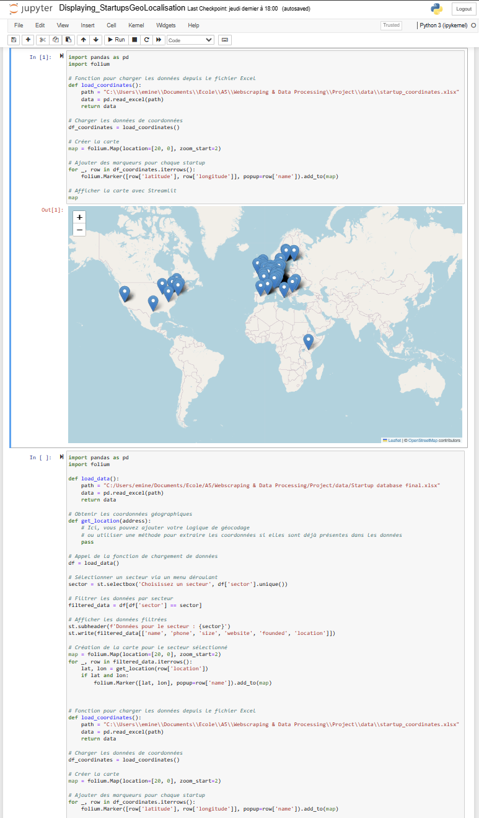
GETTING STARTUPS LOCATIONS

Slide 9
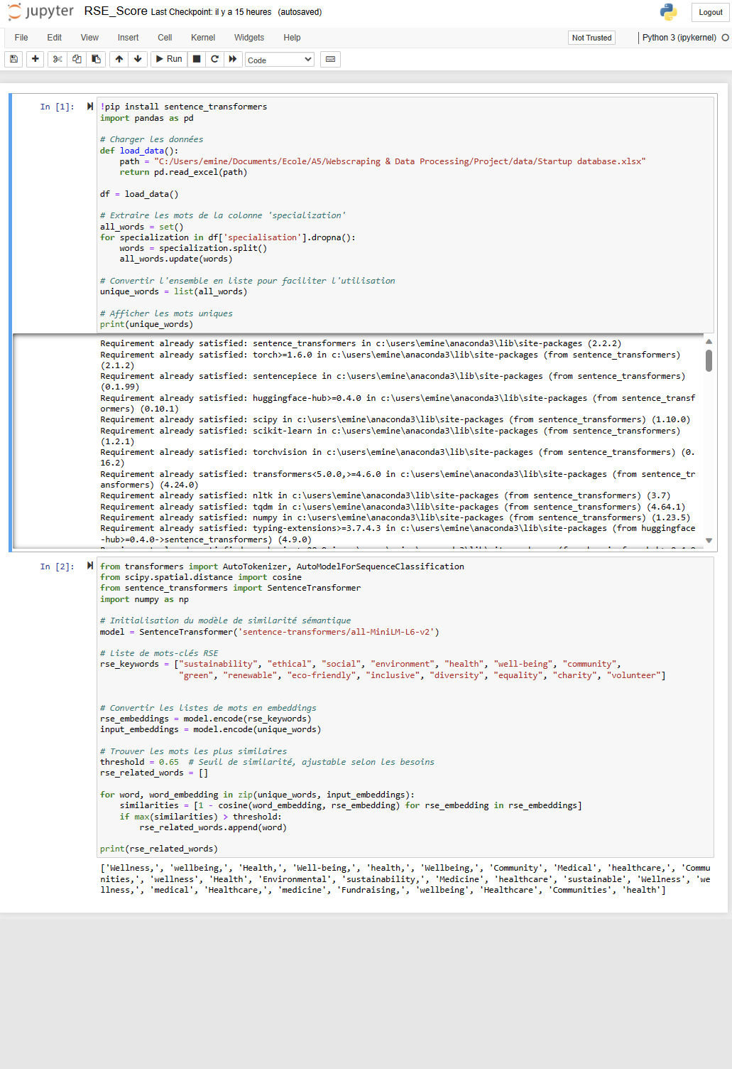
CSR SCORE GENERATION

Slide 10
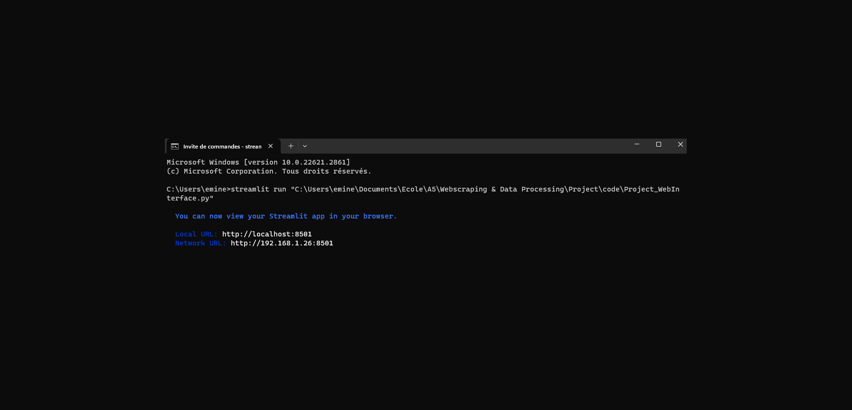
STREAMLIT WEBSITE GENERATION

Slide 11
Demo Video

Slide 12
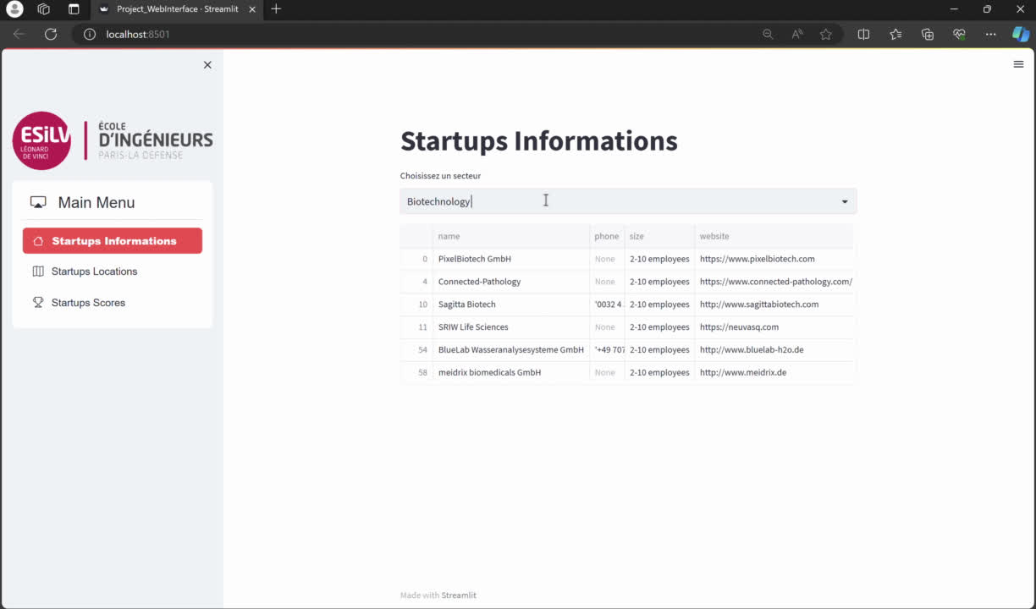
DEMO VIDEO

Slide 13
MERCI À VOUS !

